Slide 1
«Путешествие в страну Слов»
Страна Слов

Slide 2
7
1
3
5
2
4
6
8

Slide 4
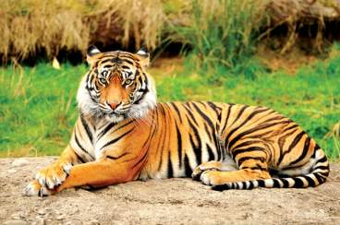
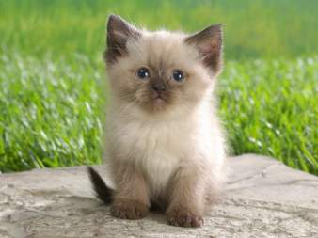
СРАВНИ
РАЗМЕР
ХАРАКТЕР
СИЛА
большой маленький
злой добрый
сильный слабый

Slide 5
Разгадай:
А
Н
Т
О
Н
И
М
Ы
5-я буква в слове «АСТРА»
4-я буква в слове «СОСНА»,
1-я буква в слове «ТЮЛЬПАН»
2-я буква в слове «РОЗА»
4-я буква в слове «ПИОН»
3-я буква в слове «ИРИС»
3-я буква в слове «РОМАШКА»
5-я буква в слове «ЛАНДЫШ»

Slide 6
ХОЛОДНО -
История с мальчиками…
ЖАРКО
ДЕНЬ -
НОЧЬ
БЕЛЫЙ -
ЧЁРНЫЙ
ПРИЯТЕЛЬ -
НЕПРИЯТЕЛЬ

Slide 7
Скажи наоборот

Slide 8
Найди пару.

Slide 9
Найди антонимы в пословицах:
Знай больше, а говори меньше.
Ученье свет, а не ученье тьма.
Добро помни, а зло забывай.
Мир строит, а война разрушает.
Человек от лени болеет, а от труда здоровеет.
Лучше горькая правда, чем сладкая ложь.
На смелого собака лает, а трусливого кусает.
Каково начало, таков и конец.
Добро всегда побеждает зло.

Slide 10
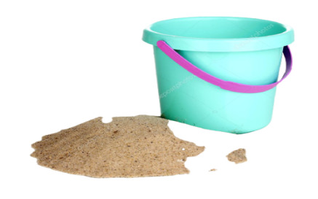
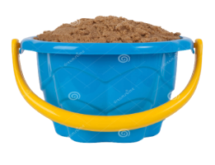
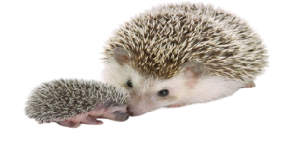

Slide 11
Используемые ресурсы
https://sviridova.nethouse.ru/static/img/0000/0002/9339/29339130.69kf65lej6.W665.jpg
http://gym.uzl-school.ru/i/1zh.jpg
Шаблол игры подготовлен: учителем математики МОУ «СОШ» п. Аджером Корткеросского района Республики Коми
Мишариной Альбиной Геннадьевной
Тигр - https://im0-tub-ru.yandex.net/i?id=0c9c8c05d2d53330fe977803873b3171-l&n=13
Котенок - https://im0-tub-ru.yandex.net/i?id=ef20b83d1ac706ee34f2e1e68dc8a7be&n=13

